Slide 1
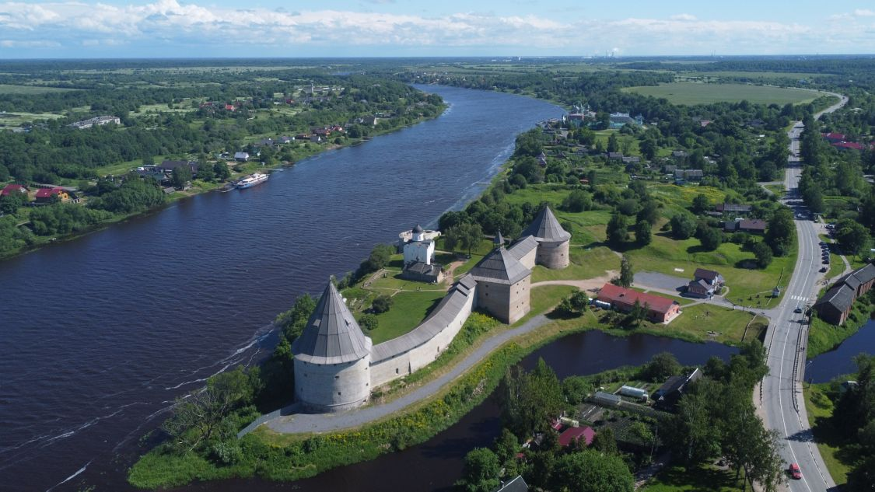
Бюджет для граждан
по годовому отчету об исполнении бюджета
Волховского муниципального района
за 2025 год

Slide 2

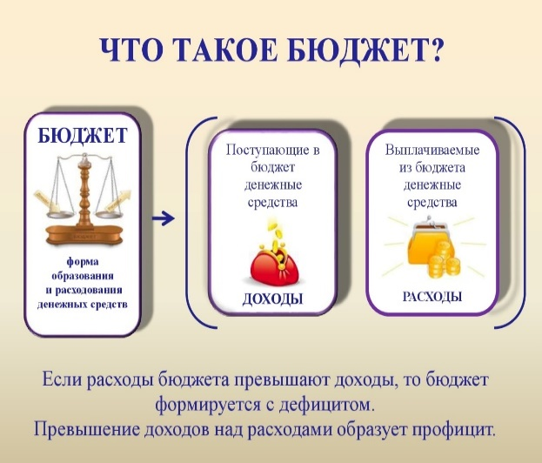
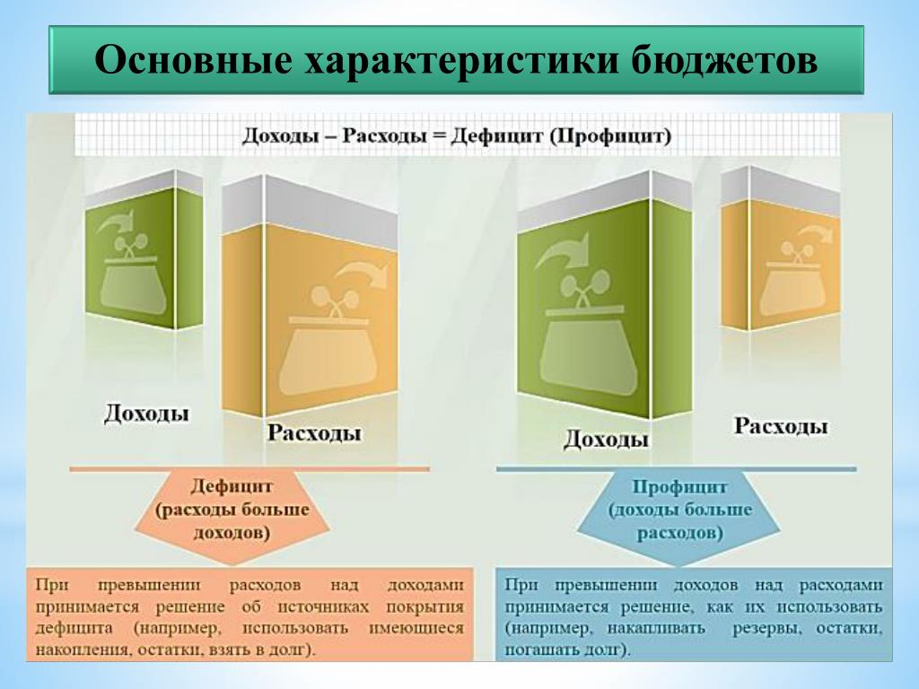
«Бюджет для граждан»
подготовлен на основании годового отчета об исполнении бюджета Волховского муниципального района за 2025 год в доступной гражданам форме (в форме презентации) и раскрывает информацию об исполнении бюджета
Волховского муниципального района.
Обеспечение открытости и прозрачности бюджетного процесса является одним из ключевых направлений деятельности органов местного самоуправления.
Отчет для граждан - документ, содержащий основные сведения отчета об исполнении бюджета Волховского муниципального района за 2025 год в виде открытой и понятной гражданам информации.
Разработчиком презентации
«Бюджет для граждан по годовому отчету об исполнении бюджета Волховского муниципального района за 2025 год» является Комитет финансов Волховского муниципального района:
Почтовый адрес: 187406 Ленинградская область, Волховский район, г. Волхов, Кировский пр., д.32
Адрес электронной почты: volhovkf@mail.ru
Номер телефона: 8 (81363) 78618
2

Slide 3
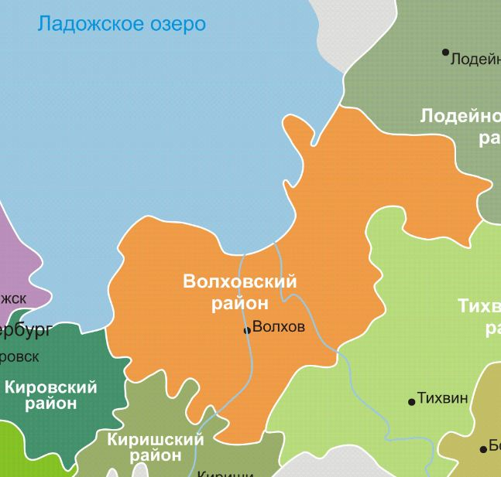
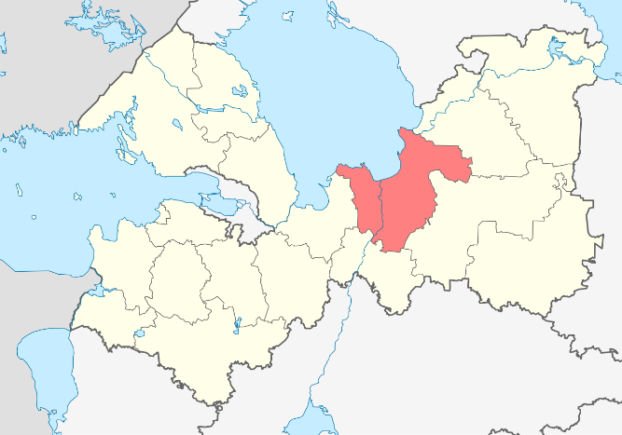
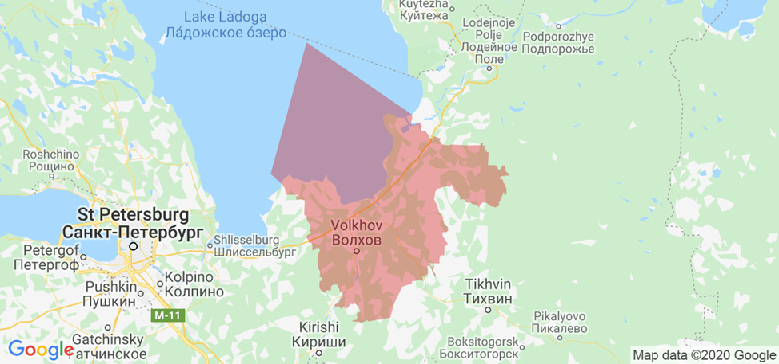
Описание административно-территориального деления публично-правового образования
Волховский район – территориальное и муниципальное образование в составе Ленинградской области.
Административный центр – город Волхов.
Волховский район расположен в центральной части Ленинградской области. Граничит:
- на северо-востоке с Лодейнопольским муниципальным районом;
- на юго-востоке с Тихвинским муниципальным районом;
- на юге с Киришским муниципальным районом;
- на западе с Кировским муниципальным районом.
Площадь: 5 124,7 км²
Население: 78 146 чел.
Муниципальные образования: 15
Городских поселений: 3
Сельских поселений: 12
Населенный пунктов: 280
3

Slide 4
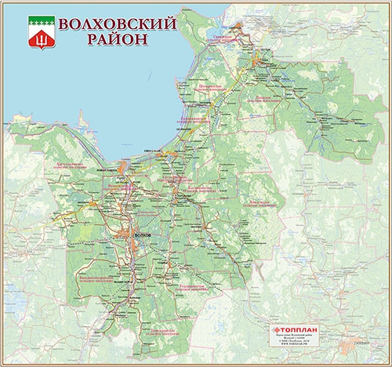
Описание административно-территориального деления публично-правового образования
В состав Волховского муниципального района
входят территории поселений:
Бережковское сельское поселение (административный центр – дер.Бережки)
Волховское городское поселение (административный центр – город Волхов)
Вындиноостровское сельское поселение (административный центр – дер.Вындин Остров)
Иссадское сельское поселение (административный центр – дер. Иссад)
Кисельнинское сельское поселение (административный центр – дер.Кисельня)
Колчановское сельское поселение (административный центр – с.Колчаново)
Новоладожское городское поселение (административный центр – город Новая Ладога)
Пашское сельское поселение (административный центр – с. Паша)
Потанинское сельское поселение (административный центр – дер.Потанино)
Свирицкое сельское поселение (административный центр – пос.Свирица)
Селивановское сельское поселение (административный центр – пос.Селиваново)
Староладожское сельское поселение (административный центр – с.Старая Ладога)
Сясьстройское городское поселение (административный центр – город Сясьстрой)
Усадищенское сельское поселение (административный центр – дер.Усадище)
Хваловское сельское поселение (административный центр – дер.Хвалово).
4

Slide 5
Численность населения
Численность постоянного населения Волховского муниципального района на 01 января 2025 года
78 146 человек, в том числе городское население 56 265 человек и сельское население 21 881 человек.
Демографические показатели | Единица измерения | Отчет 2024 год | Отчет 2025 год
Численность населения (на 1 января года) | Человек | 78 679 | 78 146
в том числе: городское | Человек | 56 635 | 56 265
сельское | Человек | 21 511 | 21 881
Численность населения среднегодовая | Человек | 78 413 | 77 796
Число родившихся | Человек | 452 | 430
Число умерших | Человек | 1 277 | 1 280
Миграционный прирост (-убыль) | Человек | 294 | 150
Общий коэффициент рождаемости | чел. на 1 тыс. чел. населения | 5.8 | 5.5
Общий коэффициент смертности | чел. на 1 тыс. чел. населения | 16.3 | 16.5
Коэффициент естественного прироста (убыли) | чел. на 1 тыс. чел. населения | -10.5 | -10.9
Коэффициент миграционного прироста (убыли) | чел. на 1 тыс. чел. населения | 3.7 | 1.9
5

Slide 6
Глоссарий
БЮДЖЕТ ДЛЯ ГРАЖДАН - создан с целью обеспечения открытости и прозрачности исполнения бюджета, представления основных характеристик и положений в доступной и понятной для населения форме.
БЮДЖЕТ - это форма образования и расходования денежных средств, предназначенных для финансового обеспечения задач и функций государства и местного самоуправления.
Исполнение бюджета - это этап бюджетного процесса, который начинается с момента утверждения бюджета и продолжается в течение текущего финансового года.
Исполнение бюджета обеспечивается Администрацией Волховского муниципального района.
Организация исполнения бюджета возлагается на Комитет финансов Волховского муниципального района.
Исполнение бюджета организуется на основе сводной бюджетной росписи и кассового плана.
Бюджет исполняется на основе единства кассы и подведомственности расходов.
6

Slide 7
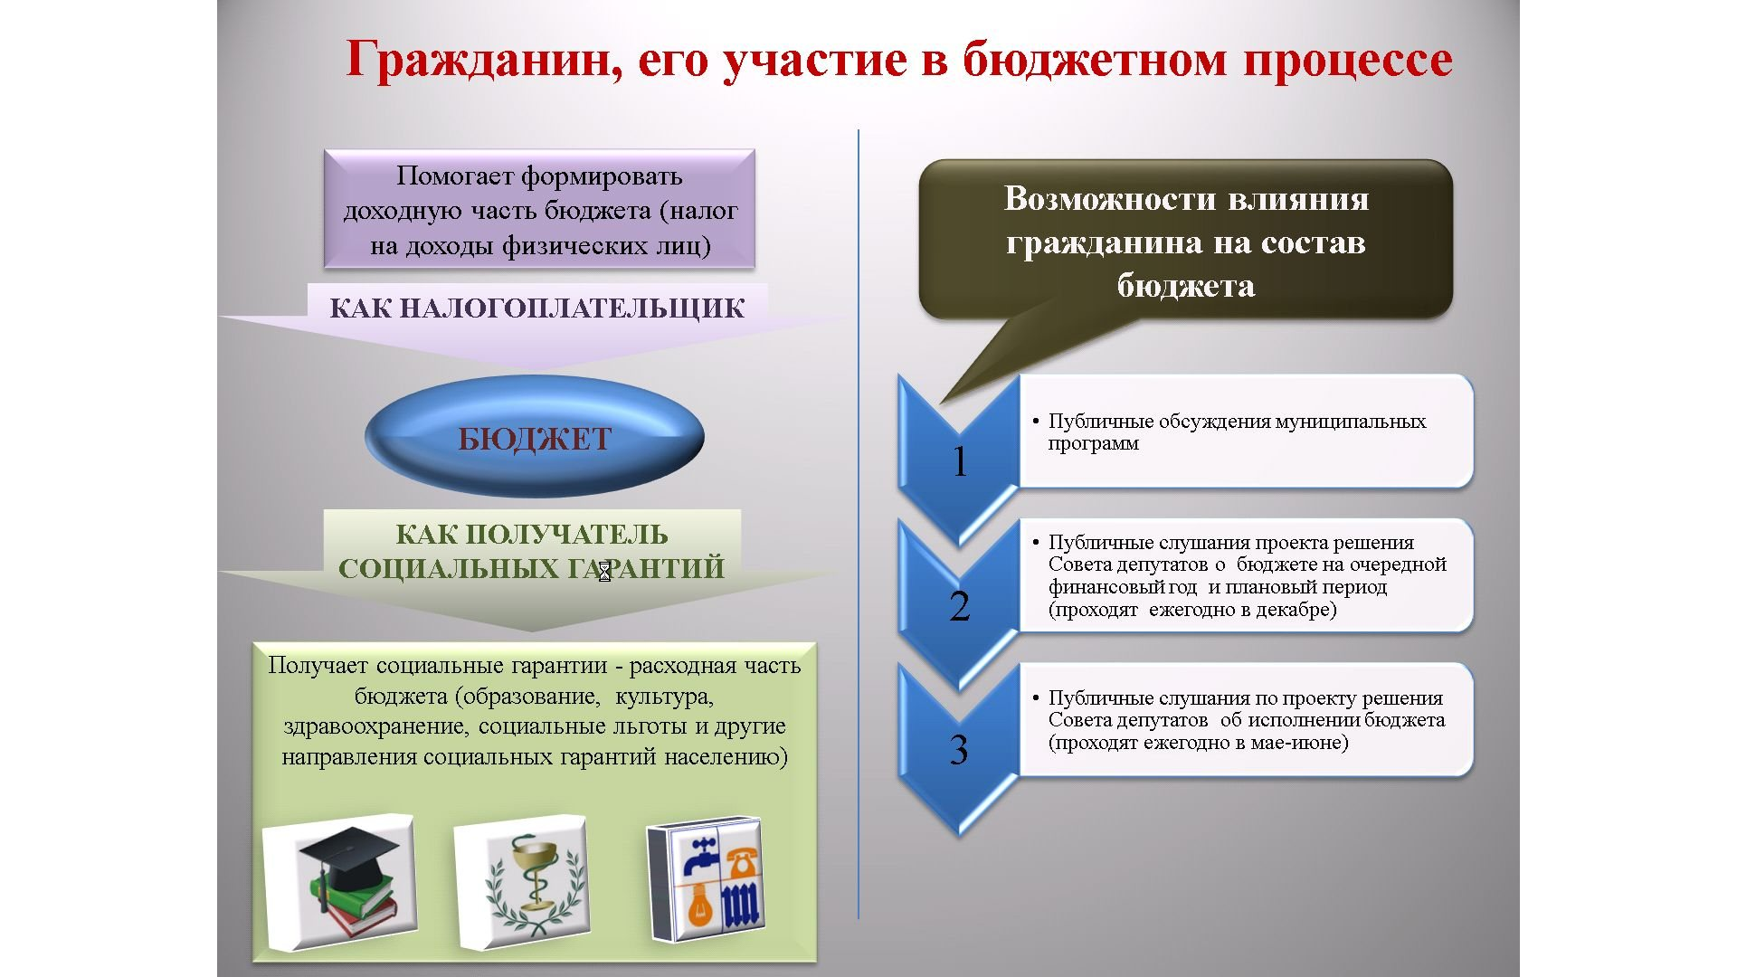
Глоссарий
7

Slide 8
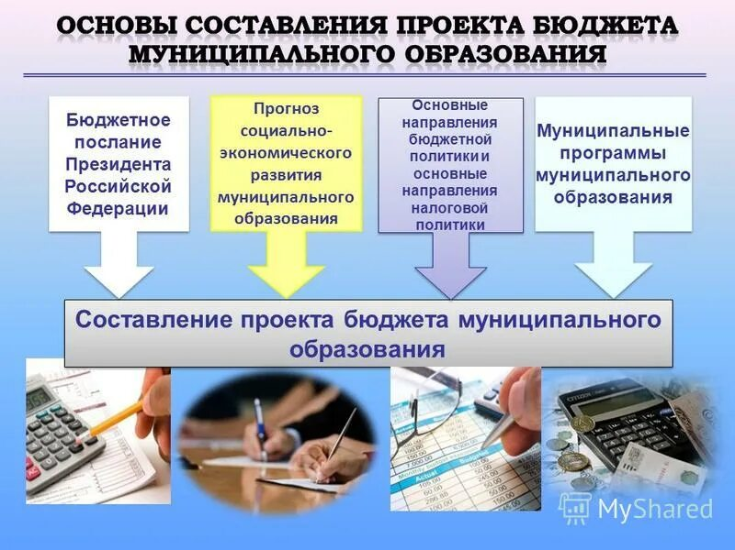
Этапы составления и утверждения отчета об исполнении районного бюджета Волховского муниципального района
за 2025 год
Составление отчета об исполнении бюджета
за 2025 год
*Отчет об исполнении районного бюджета Волховского муниципального района составляется на основании сводной бюджетной отчетности главных администраторов бюджетных средств
Представление отчета об исполнении районного бюджета за 2025 год в Контрольно-счетный орган Волховского муниципального района для подготовки заключения на него
*до 1 апреля 2026 года
Представление отчета об исполнении районного бюджета за 2025 год в Совет депутатов Волховского муниципального района
*до 1 мая 2026 года
Проведение публичных слушаний по проекту отчета об исполнении районного бюджета за 2025 год
Утверждение годового отчета об исполнении районного бюджета Волховского муниципального района за 2025 год
8

Slide 9
Исполнение консолидированного бюджета
Волховского муниципального района за 2025 год
Доходы
5 481 981,3 тыс. рублей
(99,2% исполнение при плане
5 523 466,0 тыс. рублей)
Расходы
5 585 083,5 тыс. рублей
(95,4% исполнение при плане
5 853 351,1 тыс. рублей)
*с учетом суммы, подлежащей консолидации 515 862,9 тыс. рублей
В том числе:
В том числе:
Налоговые и неналоговые доходы исполнены на 102,8%
(план 2 440 759,2 тыс. рублей, поступление 2 509 816,5 тыс. рублей);
Безвозмездные поступления исполнены на 96,4%
(план 3 082 706,9 тыс. рублей, поступление 2 972 164,8 тыс. рублей)
Бюджет муниципального района по расходам освоен на 97,5% или в сумме
4 163 762,1 тыс. рублей;
Бюджеты городских поселений по расходам освоены на 90,9%
или в сумме 1 312 313,0 тыс. рублей
- Бюджеты сельских поселений по расходам освоены на 93,7% или в сумме 624 871,3 тыс. рублей
Дефицит
103 102,2 тыс. рублей

Slide 10

Поступления налоговых и неналоговых доходов
в консолидированный бюджет Волховского муниципального района
в 2025 году по сравнению с 2024 годом
Поступление налоговых и неналоговых доходов в консолидированный бюджет Волховского муниципального района увеличилось по сравнению
с 2024 годом
на 115 374.9 тыс. рублей.

Slide 11
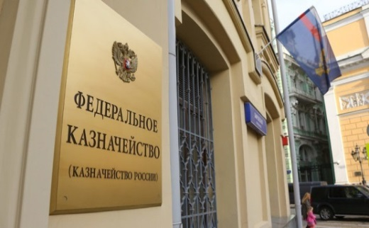
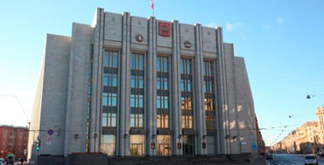

Исполнение районного бюджета Волховского муниципального района
за 2025 год
Отчет
об исполнении бюджета
за 2025 год
отражает
кассовое исполнение
районного бюджета
в соответствии с данными Федерального казначейства.
Годовая бюджетная отчетность и сводная бухгалтерская отчетность бюджетных учреждений ВМР за 2025 год представлена в КФ ЛО. Консолидированная отчетность Волховского муниципального района проверена и принята для включения в свод годовой отчетности об исполнении консолидированного бюджета ЛО.
Все мероприятия
по исполнению бюджета выполнялись в соответствии с утвержденным бюджетом на
2025 год.
В течение года в решение
Совета депутатов
Волховского муниципального района
«О районном бюджете Волховского муниципального района ЛО на 2025 год и плановый период 2026 и 2027 годов» внесено 4 изменения.

Slide 12
Основные показатели районного бюджета
Волховского муниципального района за 2025 год
+ 695 423,0
тыс. руб.
+ 817479.1
тыс. руб.
+ 122 056.1
тыс. руб.
В результате всех внесенных изменений, в том числе с внесенными изменениями в соответствии со статьей 217 Бюджетного кодекса Российской Федерации, показатели бюджета сократились по сравнению с уточненным планом расходов районного бюджета
Волховского муниципального района
на 780,0 тыс. рублей.
Фактически районный бюджет Волховского муниципального района за 2025 год исполнен по доходам в сумме 4 070 103,0 тыс. рублей,
по расходам в сумме 4 163 762,1 тыс. рублей, дефицит составил 93 659,1 тыс. рублей.

Slide 13
Исполнение доходной части
районного бюджета
Волховского муниципального района
за 2025 год
Доходы бюджета
Налоговые доходы
НДФЛ
Акцизы
УСН
ЕНВД
Единый с/х налог
Патент
Госпошлина
Неналоговые доходы
Доходы от использования имущества, находящегося в государственной и муниципальной собственности;
Платежи от пользования природными ресурсами;
Доходы от оказания платных услуг или компенсации затрат государства;
Доходы от продажи материальных и нематериальных активов;
Штрафы, санкции, возмещение ущерба
Безвозмездные поступления
Дотации
Субсидии
Субвенции
Иные МБТ
Безвозмездные поступления от государственных и негосударственных организаций

Slide 14
Исполнение доходной части районного бюджета
Волховского муниципального района за 2025 год
В районный бюджет зачислено доходов с учетом безвозмездных поступлений в сумме 4 070 103.0 тыс. рублей при уточненных назначениях 4 035 290.9 тыс. рублей.
В разрезе основных доходных источников исполнение по доходам сложилось следующим образом:
Наименование показателя | Уточненный план (тысяч рублей) | Кассовое исполнение (тысяч рублей) | % исполнения
НАЛОГОВЫЕ И НЕНАЛОГОВЫЕ ДОХОДЫ | 1 629 570.2 | 1 667 722.0 | 102.3
Налоговые доходы | 1 505 955.4 | 1 524 382.1 | 101.2
Налог на доходы физических лиц | 1 078 778.7 | 1 129 175.7 | 104.7
Акцизы по подакцизным товарам (продукции), производимым на территории РФ | 13 805.0 | 14 559.5 | 105.5
Налоги на совокупный доход | 357 361.7 | 327 347.8 | 91.6
Налог, взимаемый в связи с применением упрощенной системы налогообложения | 343 111.0 | 308 206.1 | 89.8
Единый налог на вмененный доход для отдельных видов деятельности | 14.2 | 14.2 | 100.0
Единый сельскохозяйственный налог | 235.5 | 147.4 | 62.6
Налог, взимаемый в связи с применением патентной системы налогообложения | 14 001.0 | 18 980.1 | 135.6
Государственная пошлина | 56 010.0 | 53 299.1 | 95.2
Неналоговые доходы | 123 614.8 | 143 339.9 | 116.0
Доходы от использования имущества, находящегося в государственной и муниципальной собственности | 84 996.5 | 88 590.9 | 104.2
Платежи при пользовании природными ресурсами | 4 534.8 | 12 807.6 | 282.4
Доходы от оказания платных услуг или компенсации затрат государства | 273.3 | 402.3 | 147.2
Доходы от продажи материальных и нематериальных активов | 31 160.2 | 38 732.7 | 124.3
Штрафы, санкции, возмещение ущерба | 2 650.0 | 2 788.6 | 105.2
Прочие неналоговые доходы | 0.0 | 17.8
БЕЗВОЗМЕЗДНЫЕ ПОСТУПЛЕНИЯ | 2 405 720.7 | 2 402 381.0 | 99.9
ВСЕГО ДОХОДОВ | 4 035 290.9 | 4 070 103.0 | 100.9
В структуре доходов районного бюджета Волховского муниципального района
за 2025 год доля налоговых и неналоговых доходов (собственных доходов) составила 41% и безвозмездных поступлений 59%.
По сравнению с показателями 2024 года общая сумма доходов увеличилась на 218 951,3 тыс. рублей или на 5,7%:
собственные доходы поступили в сумме 1 667 722,0 тыс. рублей, поступления увеличились на
43 115,0 тыс. рублей или на 2,7%;
безвозмездные поступления зачислены в сумме 2 402 381,0 тыс. рублей, безвозмездные поступления уменьшились
на 175 836,2 тыс. рублей или на 7,9%.

Slide 15
Исполнение налоговых доходов районного бюджета
Волховского муниципального района за 2025 год по сравнению с 2024 годом
План по налоговым доходам выполнен 101,2% (план 1 505 955,4 тыс. рублей, исполнено 1 524 382,1 тыс. рублей), сверх плана поступило
18 426,7 тыс. рублей.
По сравнению с 2024 годом поступление увеличилось на 34 910,1 тыс. рублей (за 2024 год поступило 1 489 472,0 тыс. рублей).
Доля налоговых доходов составляет 91,4% от общего объема собственных доходов бюджета.
Основным доходным источником районного бюджета является налог на доходы физических лиц, его доля в объеме налоговых и неналоговых доходов составила 67,7%.
НДФЛ: По сравнению с 2024 годом поступление увеличилось на 3 158,5 тыс. рублей. Низкий темп роста обусловлен снижением объема выплат дивидендов (за 2025 год поступления от дивидендных платежей по повышенной ставке 15% с налоговой базы, превышающей 2,4 млн.руб. составили 15 635,2 тысрублей, что на 79 864,0 тыс.рублей меньше поступлений 2024 года). Доля в объеме налоговых и неналоговых доходов 67,7%.
Акцизы: Поступление по сравнению с 2024 годом увеличилось на 2 183,9 тыс. рублей. Доля в объеме налоговых и неналоговых доходов 0,9%.
УСН: По сравнению с 2024 годом поступление сократилось на 3 427,1 тыс. рублей. Причины недополучения налога обусловлены обусловлены снижением количества налогоплательщиков, применяющих УСН. Доля в объеме налоговых и неналоговых доходов 18,5%.
ЕНВД: С 2021 года данный налог отменен. Фактически поступает недоимка прошлых лет, в 2025 году поступило 14,2 тыс.рублей или 100% от плана.
ЕСХ: По сравнению с 2024 годом поступление сократилось на 205,3 тыс. рублей. Доля в общем объеме налоговых и неналоговых доходов 0,01%.
Патент: По сравнению с 2024 годом поступление увеличилось на 5 975,5 тыс.рублей. Рост обусловлен увеличением количества налогоплательщиков, применяющих патентную систему налогообложения. Доля в объеме налоговых и неналоговых доходов составила 1,1%.
Госпошлина: По сравнению с 2024 годом поступление увеличилось на 27 398,5тыс. рублей за счет увеличения поступлений госпошлины по делам, рассматриваемым в судах общей юрисдикции, мировыми судьями. Доля в объеме налоговых и неналоговых доходов составила 3,2%.

Slide 16
Исполнение неналоговых доходов районного бюджета
Волховского муниципального района за 2025 год по сравнению с 2024 годом
План по неналоговым доходам в целом выполнен 116% (план 123 614,8 тыс. рублей, исполнено 143 339,9 тыс. рублей),
сверх плана поступило 19 725,1 тыс. рублей.
По сравнению с 2024 годом поступление увеличилось на 8 204,9 тыс. рублей (за 2024 год поступило 135 135,0 тыс. рублей).
Доля неналоговых доходов составляет 8,6% от общего объема собственных доходов бюджета.
Доходы от использования имущества, находящегося в государственной и муниципальной собственности (доля в сумме налоговых и неналоговых доходов 5,3%), поступило 88 590,9 тыс. рублей (по сравнению с 2024 годом поступление увеличилось на 13 292,2 тыс. рублей):
доходы, получаемые в виде арендной платы за земельные участки составили 85 507,9 тыс. рублей;
доходы от сдачи в аренду имущества составили 339,9 тыс. рублей;
плата за публичный сервитут в отношенпользоии земельных участков, находящихся в муниципальной собственности 0,5 тыс. рублей;
прочие доходы от использования имущества (плата за найм жилых помещений и установку рекламных конструкций) 2 742,6 тыс. рублей.
Платежи при пользовании природными ресурсами (доля в сумме налоговых и неналоговых доходах 0.8%), поступило 12 807,6 тыс. рублей, по сравнению с 2024 годом поступление увеличилось на 9 813,6 тыс. рублей.
Прочие доходы от оказания платных услуг или компенсации затрат бюджетов (доля в сумме налоговых и неналоговых доходов 0.02%), поступило 402,3 тыс. рублей, по сравнению с 2024 годом поступление увеличилось на 35,5 тыс. рублей.
Доходы от продажи материальных и нематериальных активов (доля в сумме налоговых и неналоговых доходов 0,8%), поступило 38 732,7 тыс. рублей (по сравнению с 2024 годом поступление сократилось на 9 736,6 тыс. рублей):
- доходы от продажи имущества составили 2 157,7 тыс. рублей;
- доходы от продажи земельных участков составили 20 042,3 тыс. рублей;
- плата за увеличение площади земельных участков составила 16 532,7 тыс. рублей.
Штрафы (доля в сумме налоговых и неналоговых доходов составила 0,2%) поступило 2 788,6 тыс. рублей., по сравнению с 2024 годом поступление сократилось на 5 217,5 тыс. рублей.
Прочие неналоговые доходы в 2025 году поступали в сумме 17,8 тыс. рублей (ошибочно зачислены арендные платежи).

Slide 17
Исполнение доходов районного бюджета
по безвозмездным поступлениям за 2025 год
В 2025 году в районный бюджет Волховского муниципального района поступило безвозмездных поступлений
2 402 381,0 тыс. рублей при плане 2 405 720,7 тыс. рублей или 99,9%.
ИЗ ОБЛАСТНОГО И ФЕДЕРАЛЬНОГО БЮДЖЕТА
2 387 956,4
тыс. рублей
ИЗ БЮДЖЕТА МО ГОРОД ВОЛХОВ
2 700,0
тыс. рублей
ИЗ БЮДЖЕТОВ ГОРОДСКИХ И СЕЛЬСКИХ ПОСЕЛЕНИЙ
3 648,3
тыс. рублей
БЕЗВОЗМЕЗДНЫЕ ПОСТУПЛЕНИЯ ОТ ГОСУДАРСТВЕННЫХ ОРГАНИЗАЦИЙ 650,0 тыс. рублей
(ГАОУ ДПО «Ленинградский областной институт развития образования
500,0 тыс. рублей;
ГБУ ДО
«Центр Ладога»
150,0 тыс. рублей)
Возврат бюджетами бюджетной системы и организациями остатков субсидий, субвенций и иных МБТ, имеющих целевое назначение, прошлых лет
24 496,5
тыс. рублей
Возврат остатков субсидий, субвенций и иных МБТ, имеющих целевое назначение, прошлых лет в ОБ
-17 070,2
тыс. рублей
Дотаций
216 409,9 тыс. рублей (100%)
На осуществление части полномочий по решению вопросов местного значения в соответствии с заключенными соглашениями (КСО)
200,0 тыс. рублей
На осуществление полномочий Совета депутатов МО г.Волхов
2 500,0 тыс. рублей
На формирование, исполнение и финансовый контроль за исполнением бюджетов поселений
3 142,5
тыс. рублей
Субсидий
168 951,6 тыс. рублей (93,7%)
Субвенций
2 001 805,3 тыс. рублей (99.5%)
На осуществление части полномочий по КСО
505,8 тыс. рублей
Иные МБТ
789,6 тыс. рублей (100%)

Slide 18
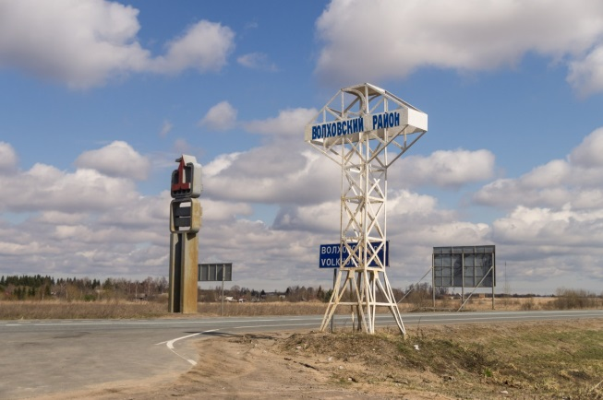

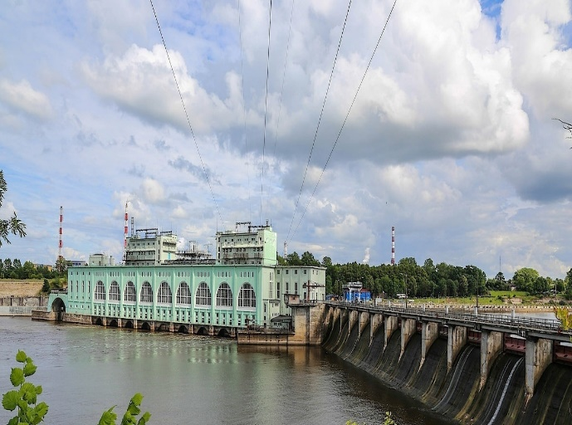

Исполнение
расходной
части
районного бюджета
Волховского
муниципального района
за 2025 год

Slide 19
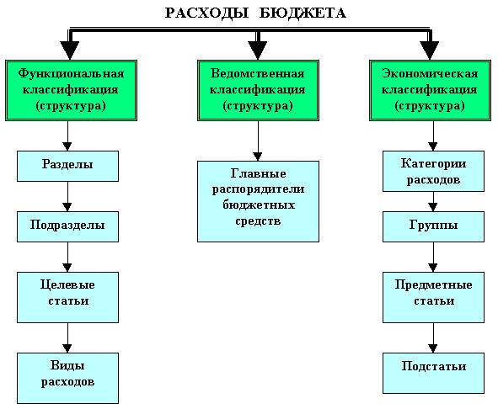
Структура расходов бюджета

Slide 20
Структура расходной части районного бюджета
Волховского муниципального района за 2025 год в разрезе функциональной классификации расходов
План
4 271 371,2 тыс. рублей
Факт
4 163 762,1 тыс. рублей
% исполнения
97,5

Slide 21
Структура расходной части районного бюджета
Волховского муниципального района за 2025 год по разделам (подразделам) классификации расходов

Slide 22
Муниципальные программы районного бюджета
Волховского муниципального района, реализованные в 2025 году
В 2025 году реализовано 13 муниципальных программ Волховского муниципального района
Исполнение: 3 405 821,7 тыс. рублей (или 98,7%), план – 3 450 450,9 тыс. рублей. Удельный вес 81,8%.
Наименование | План | Расход | % исполнения | доля в общей сумме программных расходов
МП ВМР «Обеспечение устойчивого функционирования и развития транспортной системы, дорожной, коммунальной и инженерной инфраструктуры и повышение энергоэффективности в Волховском муниципальном районе» | 48 638.4 | 45 497.9 | 93.5 | 1.3
МП ВМР «Обеспечение качественным жильем граждан на территории Волховского муниципального района» | 44 165.7 | 40 089.9 | 90.8 | 1.2
МП ВМР «Управление муниципальными финансами и муниципальным долгом Волховского муниципального района» | 260 571.4 | 260 183.9 | 100 | 7.6
МП ВМР «Развитие культуры в Волховском муниципальном районе» | 184 001.4 | 178 087.0 | 96.8 | 5.2
МП ВМР «Развитие физической культуры и спорта в Волховском муниципальном районе» | 17 369.7 | 10 304.7 | 59.3 | 0.3
МП ВМР «Современное образование в Волховском муниципальном районе» | 2 630 570.7 | 2 614 403.6 | 99.4 | 76.8
МП ВМР «Молодежь Волховского муниципального района» | 1 588.0 | 1 588.0 | 100 | 0.1
МП ВМР «Развитие сельского хозяйства Волховского муниципального района» | 209 190.2 | 208 368.4 | 99.6 | 6.1
МП ВМР «Стимулирование экономической активности в Волховском муниципальном районе» | 14 561.6 | 10 384.7 | 71.3 | 0.3
МП ВМР «Развитие малого, среднего бизнеса и потребительского рынка Волховского муниципального района» | 2 906.6 | 2 881.6 | 99.1 | 0.1
МП ВМР «Безопасность Волховского муниципального района» | 24 066.5 | 21 737.5 | 90.3 | 0.6
МП ВМР «Устойчивое общественное развитие Волховского муниципального района» | 9 837.7 | 9 311.5 | 94.7 | 0.3
МП ВМР «Мероприятия по ликвидации борщевик Сосновского на территории муниципальных образований Волховского муниципального района» | 2 983.0 | 2 983.0 | 100 | 0.1
Итого по муниципальным программам Волховского муниципального района | 3 450 450.9 | 3 405 821.7 | 98.7 | 100

Slide 23

Исполнение муниципальных программ районного бюджета
Волховского муниципального района в 2025 году

Slide 24
1. Исполнение муниципальной программы ВМР
"Обеспечение устойчивого функционирования и развития транспортной системы, дорожной, коммунальной и инженерной инфраструктуры и повышение энергоэффективности в Волховском муниципальном районе"
Исполнение (РБ) – 45 497,9 тыс. рублей (План – 48 638,4 тыс. рублей) или 93,5%.
1. Комплекс процессных мероприятий
«Энергосбережение и повышение энергетической эффективности на территории Волховского муниципального района»
24 919,7 тыс. рублей или 98,3% (РБ)
Средства направлены в форме иных МБТ:
2 401,5 тыс. руб. на проектирование и строительство системы уличного освещения с внедрением энергосберегающего оборудования
(МО Сясьстройское ГП, МО Иссадское СП);
14 562,7 тыс. руб. на оплату электроэнергии за уличное освещение
(все муниципальные образования Волховского муниципального района);
- 7 955,5 тыс. руб. на оплату расходов по энергосервисным контрактам, заключенным муниципальными образованиями на модернизацию системы (уличного) освещения
(МО Староладожское СП, МО г.Волхов).
3. Комплекс процессных мероприятий
«Развитие автомобильных дорог общего пользования и объектов дорожного хозяйства на межпоселенческих территориях»
8 056,7 тыс.руб. или 75,6% (РБ)
Средства направлены на:
- 146,5 тыс. руб. паспортизацию дорог общего пользования;
- 7 910,2 тыс. руб. на реализацию комплекса мер по содержанию действующей улично-дорожной сети и искусственных дорожных сооружений.
5. Отраслевой проект
«Обеспечение надежности и качества снабжения населения и организаций Ленинградской области электрической и тепловой энергией»
2 136,2 тыс.руб. или 98,1%
Средства направлены в форме иных МБТ :
- 804,9 тыс. руб. на реализацию мероприятий по обеспечению устойчивого функционирования объектов теплоснабжения на территории ЛО
(МО Кисельнинское СП,
МО Староладожское СП);
- 609,3 тыс. руб. на капитальное строительство (реконструкцию) объектов теплоэнергетики, включая ПИР (софинансирование областной субсидии)
(МО Сясьстройское ГП);
722,0 тыс. руб. на капитальное строительство (реконструкцию) объектов теплоэнергетики, включая ПИР (МО Староладожское СП)
2. Комплекс процессных мероприятий
«Поддержание устойчивой работы объектов коммунальной и инженерной инфраструктуры»
5 875,4 тыс.руб. или 99,2% (РБ)
Средства направлены в форме иных МБТ:
- на содержание коммунальных объектов, в том числе обеспечение их функционирования
351,7 тыс. руб. (МО Потанинское СП);
5 523,7 тыс. руб. на реализацию мероприятий по обеспечению устойчивого функционирования объектов теплоснабжения на территории Волховского района
(МО Иссадское СП, МО Староладожское СП, МО Пашское СП, МО Новоладожское ГП).
4. Муниципальный проект
«Ликвидация мест несанкционированного размещения отходов и озеленение на территории Волховского муниципального района»
4 509,9 тыс. руб. или 99,4% (РБ)
Средства направлены в форме иных МБТ:
- на мероприятия по ликвидации мест несанкционированного размещения отходов и озеленение

Slide 25


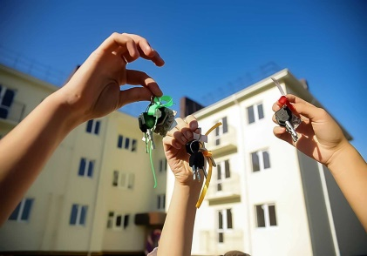
2. Исполнение муниципальной программы ВМР
«Обеспечение качественным жильем граждан на территории
Волховского муниципального района»
Исполнено 40 089,9 тыс. рублей или 90,8% (план 44 165,7 тыс. рублей) за счет средств ФБ и ОБ
Комплекс процессных мероприятий
«Улучшение жилищных условий отдельных категорий граждан и выполнение государственных обязательств
по обеспечению жильем отдельных категорий граждан»
Средства направлены на осуществление полномочий
в сфере жилищных отношений
367,8 тыс. рублей или 100% от плана (ОБ)
Отраслевой проект
«Улучшение жилищных условий и обеспечение жильем отдельных категорий граждан»
Средства направлены на предоставление жилых помещений детям-сиротам и детям, оставшимся без попечения родителей, лицам из их числа по договорам найма специализированных жилых помещений
39 722,1 тыс. рублей или 90,7% от плана, в том числе:
- за счет средств федерального бюджета 509,9 тыс. рублей,
- за счет средств областного бюджета 39 212,2 тыс. рублей.
Приобретено 17 квартир детям-сиротам.

Slide 26




3. Исполнение муниципальной программы ВМР
«Управление муниципальными финансами и муниципальным долгом
Волховского муниципального района»
Исполнено 260 183,9 тыс.рублей (99.9%), из них ОБ – 190 742,6 тыс.рублей; РБ – 69 441,3 тыс.рублей.
Комплекс процессных мероприятий
«Выравнивание бюджетной обеспеченности муниципальных образований городских и сельских поселений
Волховского муниципального района»
260 183,9 тыс. рублей (100%), в том числе:
из ОБ 190 742,6 тыс. рублей
из РБ 69 441,3 тыс. рублей
*На осуществление отдельных госполномочий ЛО по расчету и предоставлению дотаций на выравнивание бюджетной обеспеченности поселений
*На предоставление дотаций на выравнивание бюджетной обеспеченности

Slide 27
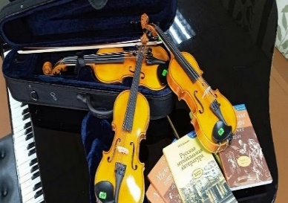
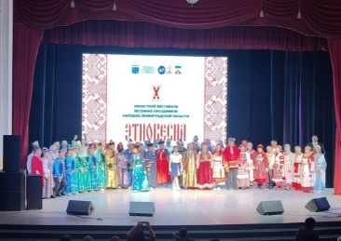

4. Исполнение муниципальной программы ВМР
«Развитие культуры в Волховском муниципальном районе»
Исполнено 178 087,0 тыс. рублей или 96,8% (план 184 001,3 тыс. рублей) из них: РБ – 167 721,4 тыс. рублей; ОБ 10 365,6 тыс. рублей.
1. Региональный проект
«Семейные ценности и инфраструктура культуры»
6 406,8 тыс. рублей исполнение 100%,
в том числе:
ФБ и ОБ – 5 766,1 тыс. руб.,
РБ – 640,7 тыс. руб.
МБОДУ «ВДШИ имени В.М.Максимова» на оснащение музыкальными инструментами и учебными пособиями
2. Комплекс процессных мероприятий «Совершенствование материально-технической базы учреждений культуры и сохранение объектов культурного наследия»
5 982,4 тыс. рублей исполнение 100%
2 051,7 тыс. руб. (РБ) – на ремонтные работы,
305,7 тыс. руб. (РБ) - укрепление материально-технической базы учреждений культуры,
46,4 тыс. руб.(РБ) - информатизация и модернизация отрасли «Культура»,
169,2 тыс. руб. (РБ) - создание безопасных условий в учреждениях культуры и дополнительного образования детей в сфере искусств,
1 519,5 тыс. руб. (РБ) - иные МБТ на проведение ремонтных работ учреждений культуры поселений Волховского муниципального района:
(МО Вындиноостровское СП – замена вводной трубы системы холодного водоснабжения здания ФОК «Фортуна»; МО Хваловское СП – ремонт кровли здания ДК),
1 889,9 тыс. руб. (ОБ – 1 566,0 тыс. руб., РБ – 323,9 тыс. руб.) – на поддержку отрасли культуры (иные МБТ МО Староладожское СП на реализацию социально-культурного проекта «Столица древней Руси» 150,0 тыс. руб.; на укрепление материально-технической базы учреждений доп.образования в сфере культуры МБУДО «Пашская ДШИ» 583,2 тыс. руб.; комплектование книжных фондов МКУК «Волховская межпоселенческая районная библиотека»
1 156,7 тыс. руб.
3. Комплекс процессных мероприятий «Сохранение и развитие народной культуры и самодеятельного творчества»
6 523,4 тыс. рублей (РБ) исполнение 100%
307,6 тыс. руб. (РБ) - организация и проведение конкурсных, выставочных и культурно-массовых мероприятий,
42,4 тыс. руб.(РБ) - выявление и поддержка молодых дарований,
6 173,4 тыс. руб.(РБ) - предоставление иных МБТ на организацию и проведение районных мероприятий в сфере культуры:
(МО Колчановское СП, МО Пашское СП, МО Потанинское СП, МО Новоладожское ГП, МО Сясьстройское ГП, МО г.Волхов)
4. Комплекс процессных мероприятий «Поддержка учреждений сферы культуры и искусства и
содействие развитию профессионального уровня работников
159 174,4 тыс. рублей исполнение 96,4% (РБ и ОБ)
3 174,6 тыс. руб.(РБ) - обеспечение деятельности МКУК «Волховская межпоселенческая районная библиотека»,
38 897,2 тыс. руб. - обеспечение выплат стимулирующего характера (МКУК «Волховская МРБ» ОБ -3 033,5 тыс.руб., РБ – 3 033,5 тыс. руб.; МБТ поселениям 32 830,2 тыс. руб.- РБ );
117 102,6 тыс. руб. (РБ) - предоставление субсидий на финансовое обеспечение муниципального задания БУ (4 школы искусств).

Slide 28
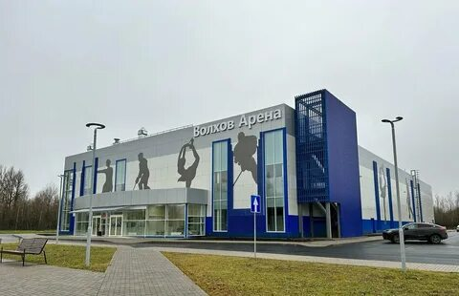
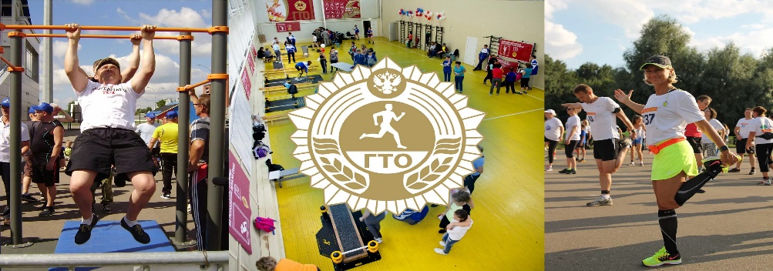
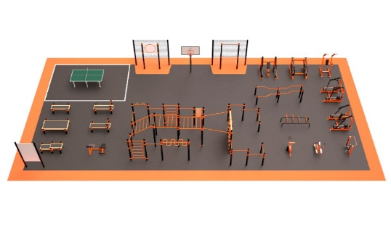
5. Исполнение муниципальной программы ВМР
«Развитие физической культуры и спорта
в Волховском муниципальном районе»
Исполнено 10 304,7 тыс. рублей или 59,3% (план 17 369,7 тыс. рублей) за счет средств районного бюджета
  1. Комплекс процессных мероприятий
  «Создание благоприятных
  условий для развития новых видов спорта»
  Исполнение 600,0 тыс. руб.
  или 100% (РБ)
  - на обеспечение подготовки и участие сборных команд Волховского муниципального района во всероссийских, международных, областных физкультурных мероприятиях и спортивных соревнованиях среди различных групп населения
  2. Комплекс процессных мероприятий
  «Популяризация физической культуры и спорта»
  Исполнение 7 198,8 тыс. руб. или 50,6% (РБ)
  - 3 010,0 тыс. руб.– организация и проведение районных мероприятий и спортивных соревнований по различным видам спорта,
  - 240,0 тыс. руб. – приобретение наградной и спортивной атрибутики, типографической и сувенирной продукции (в связи с отменой некоторых спортивных мероприятий),
  2 240,8 тыс. руб. – на реализацию мероприятий по внедрению Всероссийского физкультурно-спортивного комплекса «Готов к труду и обороне»,
  - 1 708,0 тыс. руб. иные МБТ на разработку ПСД с прохождением гос.экспертизы достоверности сметной стоимости капитального ремонта объектов физической культуры и спорта (МО Пашское СП разработка ПСД кап.ремонта спортивного поля)
  Отраслевой проект
  «Развитие объектов физической культуры и спорта»
  Исполнение 2 505,9 тыс. руб.
  или 99,7% (РБ)
  961,9 тыс. руб.– иные МБТ на оснащение объектов спортивной инфраструктуры спортивно-технологическим оборудованием
  (МО Сясьстройское ГП,
  МО Новоладожское ГП,
  МО Пашское СП)
  1 544,0 тыс. руб. – иные МБТ на устройство объектов спортивной инфраструктуры
  (МО Сясьстройское ГП,
  МО Пашское СП)

Slide 29

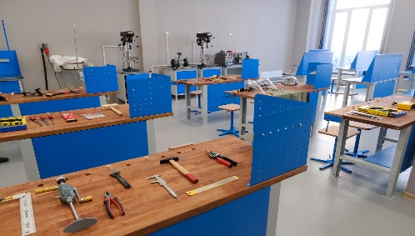


6. Исполнение муниципальной программы ВМР
«Современное образование в Волховском муниципальном районе»
Исполнено 2 614 403,6 тыс. рублей или 99,4% (план 2 630 570,7 тыс. рублей) из них:
ФБ и ОБ – 1 757 416,4 тыс. рублей; РБ – 856 987,2 тыс. рублей.
1. Региональный проект «Все лучшее детям»
Исполнено 3 137,2 тыс. руб. или 100%, из них:
ФБ и ОБ – 2 823,5 тыс. руб. и РБ – 313,7 тыс. руб.
на оснащение предметных кабинетов общеобразовательных организаций средствами обучения и воспитания (оснащение предметных кабинетов 18 общеобразовательных учреждений средствами обучения и воспитания по учебным предметам «Основы безопасности и защиты Родины», «Труд (Технология) МКУ «Центр образования»)
3. Комплекс
процессных мероприятий «Обеспечение реализации программ дошкольного образования»
Исполнено – 972 353,2 тыс. руб. или 99,5%,
из них:
ОБ – 682 877,8 тыс. руб.,
РБ – 289 475,4 тыс. руб.
2. Региональный проект «Педагоги и наставники»
Исполнено 53 977,1 тыс. руб. или 100% за счет средств ФБ и ОБ
- 1 547,3 тыс. руб. на обеспечение выплат ежемесячного вознаграждения советников директора по воспитанию и взаимодействию с детскими общественными объединениями государственных общеобразовательных организаций, профессиональных образовательных организаций субъектов РФ, г.Байконура и федеральной территории «Сириус», муниципальных общеобразовательных организаций и профессиональных образовательных организаций;
- 3 197,9 тыс. руб. на проведение мероприятий по обеспечению деятельности советников директора по воспитанию и взаимодействию с детскими общественными объединениями в общеобразовательных организациях (должность советников введена в 9 школах-4,5 ставки);
- 49 231,9 тыс. руб. на ежемесячное денежное вознаграждение за классное руководство педагогическим работникам государственных и муниципальных образовательных организаций, регулирующих образовательные программы начального общего образования, образовательные программы основного общего образования, образовательные программы среднего общего образования
4. Комплекс процессных мероприятий «Обеспечение реализации программ общего образования»
Исполнено 1 206 548,1 тыс. руб. или 99,8%,
из них:
ФБ и ОБ – 933 460,9 тыс. руб.,
РБ – 273 087,2 тыс. руб.
5. Комплекс процессных мероприятий «Обеспечение реализации программ дополнительного образования»
Исполнено – 278 857,3 тыс. руб. или 98,2%,
За счет средств РБ

Slide 30

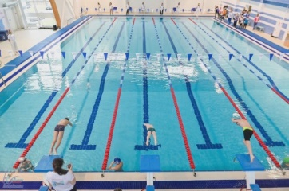
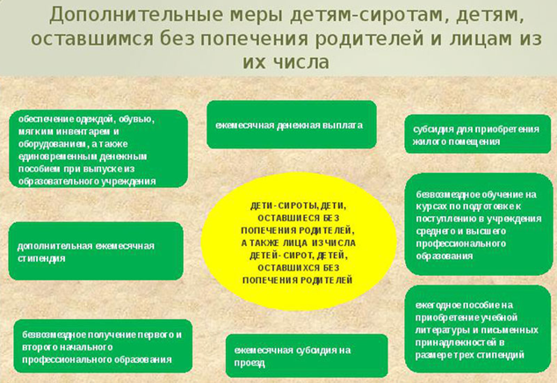
6. Исполнение муниципальной программы ВМР
«Современное образование в Волховском муниципальном районе»
6. Комплекс процессных мероприятий «Развитие кадрового потенциала социальной сферы»
Исполнено 2 042,9 тыс. руб. или 100% РБ
10. Отраслевой проект «Сохранение и развитие материально-технической базы дошкольного образования»
Исполнено 1 523,7 тыс. руб. или 100%, из них:
ОБ – 1 371,3 тыс. руб., РБ – 152,4 тыс. руб.
(ремонт элеваторного узла, частичная замена труб отопления, замена водонагревателя, дверей и окон, установка домофона, косметический ремонт помещений )
7. Комплекс процессных мероприятий «Обеспечение отдыха, оздоровления, занятости детей, подростков и молодежи»
Исполнено 16 096,8 тыс. руб. или 100%,
из них:
ОБ – 5 633,1 тыс. руб., РБ – 10 463,7 тыс. руб.
11. Отраслевой проект «Сохранение и развитие материально-технической базы общего и дополнительного образования»
Исполнено 17 595,3 тыс. руб. или 100%, из них:
ОБ – 15 835,7 тыс. руб., РБ – 1 759,6 тыс. руб.
6 728,4 тыс. руб. укрепление МТБ организаций общего образования (ОБ 6 055,5 тыс. руб., РБ 672,9 тыс. руб.) – ремонт сантехники, системы отопления внутренних инженерных сетей, кровли, щитовых освещения, замена светильников, установка дополнительных камер видеонаблюдения, охранной сигнализации);
1 465,2 тыс. руб. укрепление МТБ учреждений дополнительного образования (ОБ 1 318,7 тыс. руб., РБ 146,5 тыс. руб.) – косметический ремонт помещений, установка турникета, замена окон;
9 401,7 тыс. руб. обновление МТБ столовых и пищеблоков общеобразовательных организаций
(ОБ 8 461,5 тыс. руб., РБ 940,2 тыс. руб.) – ремонт пищеблока и школьной столовой МОБУ «Волховская СОШ №7»
8. Комплекс процессных мероприятий «Развитие системы оценки качества образования и информационной прозрачности системы образования»
Исполнено (РБ) 835,0.0 тыс. руб. или 100%
9. Комплекс процессных мероприятий «Реализация гарантий для детей-сирот и детей, оставшихся без попечения родителей»
Исполнено (ОБ) 61 437,0 тыс. руб. или 93,5%

Slide 31

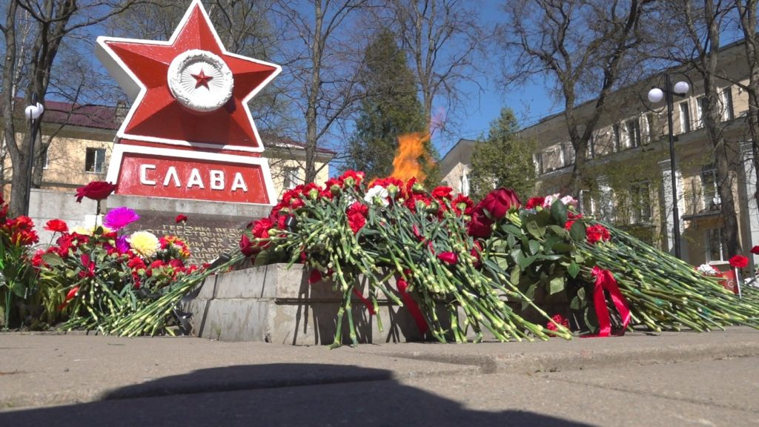
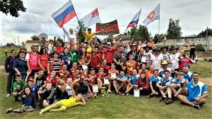
7. Исполнение муниципальной программы ВМР
«Молодёжь Волховского муниципального района»
Исполнено 1 588,0 тыс. рублей или 100% от плана, РБ
  1. Комплекс процессных мероприятий
  «Создание условий для реализации творческих способностей молодежи»
  Исполнено 598,0 тыс. руб. или 100% (РБ)
  на организацию и проведение молодежного образовательного форума
  Волховского муниципального района
  4. Комплекс процессных мероприятий
  «Поддержка молодых семей и пропаганда семейных ценностей»
  Исполнено 120,0 тыс. руб. или 100% (РБ)
  на предоставление иных МБТ на реализацию комплекса мер по пропаганде семейных ценностей и поддержке молодых семей (МО Пашское СП)
  2. Комплекс процессных мероприятий
  «Развитие институтов повышения гражданской активности молодежи»
  Исполнено 300,0 тыс. руб. или 100% (РБ)
  на предоставление иных МБТ на поддержку деятельности молодежных организаций и объединений, молодежных инициатив и развитие волонтерского движения (МО Сясьстройское ГП)
  5. Комплекс процессных мероприятий
  «Сохранение исторической памяти, гражданско-патриотическое и духовно-нравственное воспитание молодежи»
  Исполнено 180,0 тыс. руб. или 100% (РБ)
  на предоставление иных МБТ на мероприятия по сохранению исторической памяти, гражданско-патриотическое и духовно-нравственное воспитание молодежи (МО Иссадское СП, МО Пашское СП, МО Селивановское СП)
  3. Комплекс процессных мероприятий
  «Содействие молодежи в трудоустройстве и адаптации к рынку труда»
  Исполнено 250,0 тыс. руб. или 100% (РБ)
  на предоставление иных МБТ на организацию движения школьных и студенческих трудовых отрядов (МО Сясьстройское ГП)
  6. Комплекс процессных мероприятий
  «Профилактика социально-негативных явлений среди молодежи, предупреждение девиантного поведения»
  Исполнено 140,0 тыс. руб. или 100% (РБ)
  на предоставление иных МБТ на мероприятия по профилактике асоциального поведения в молодежной среде
  (МО Вындиноостровское СП, МО Новоладожское ГП)

Slide 32
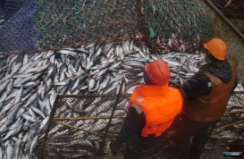
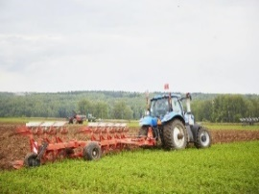
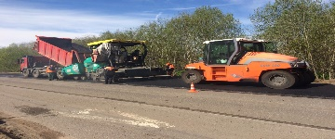

8. Исполнение муниципальной программы ВМР
«Развитие сельского хозяйства Волховского муниципального района»
Исполнено 208 368,4 тыс. рублей или 99,6% (план 209 190,2 тыс. рублей),
из них: ФБ и ОБ–137 386,4 тыс. рублей, РБ–70 982,0 тыс. рублей
1. Комплекс процессных мероприятий «Повышение уровня ресурсного потенциала развития агропромышленного и рыбохозяйственного комплекса»
Исполнено (РБ) 8 200.0 тыс. руб. или 100%
5. Отраслевой проект
«Развитие и приведение в нормативное состояние автомобильных дорог
общего пользования»
Исполнено 34 679,4 тыс. руб. или 99,6%, из них: ОБ – 31 211,5 тыс. руб., РБ – 3 467,9 тыс. руб.
На капитальный ремонт и ремонт автомобильных дорог общего пользования местного значения, имеющих приоритетный социально значимый характер (ремонт а/д к д. Помялово Вындиноостровское СП, д.Пруди Хваловского СП)
2. Комплекс процессных мероприятий «Развитие малых форм хозяйствования и сельскохозяйственной кооперации»
Исполнено (РБ) 351,0 тыс. руб. или 100%
6. Отраслевой проект
«Вовлечение в оборот земель сельскохозяйственного назначения»
Исполнено 407,2 тыс. руб. или 100%, из них: ОБ – 366,5 тыс. руб., РБ – 40,7 тыс. руб.
На подготовку проектов межевания земельных участков и проведение кадастровых работ
3. Комплекс процессных мероприятий «Обеспечение реализации муниципальной программы Волховского муниципального района "Развитие сельского хозяйства Волховского муниципального района»
Исполнено (РБ) 1 504,0 тыс. руб. или 100%
7. Отраслевой проект «Современный облик сельских территорий»
Исполнено 115 955,4 тыс. руб. или 100%, из них: ФБ и ОБ – 99 221,4 тыс. руб., РБ – 16 734,0 тыс. руб.
- 5 678,7 тыс. руб.иные МБТ на капитальный ремонт объектов (ремонт ДК - МО Кисельнинское СП 3 917,5 тыс. руб. МО Селивановское СП 1 761,2 тыс. руб.);
- 110 276,7 тыс. руб. на обеспечение комплексного развития сельских территорий (МДОБУ «Д/с №21 «Белочка» с.Паша капитальный ремонт здания)
4. Комплекс процессных мероприятий
«Развитие транспортной инфраструктуры и благоустройства сельских территорий Волховского муниципального района»
Исполнено (РБ) 38 591,6 тыс. руб.
или 98,3%
Текущий ремонт автодорог к населенным пунктам Волховского муниципального района (д.Каменка, д.Судемье, д.Вороново-Кириково, д.Яхново, д.Емское, Куколь-Раменье, д.Бисково-д.Старково, д.Помялово, а также проведение тех.экспертиз выполненных работ, экспертиз проектной документации, инженерное сопровождение ремонта автодороги д.Помялово).
8. Отраслевой проект
«Благоустройство сельских территорий»
Исполнено РБ 2 092,8 тыс. руб. или 100%
- 489,6 тыс.руб. иные МБТ на обеспечение комплексного развития сельских территорий (МО Иссадское СП устройство спортивной площадки);
- 1 603,2 тыс. руб. иные МБТ на благоустройство сельских территорий (МО Колчановское СП 1 413,8 тыс.руб. на обустройство детской игровой площадки, МО Пашское СП 189,4 тыс.руб. пожарный резервуар)
9. Отраслевой проект
«Развитие агропромышленного комплекса»
Исполнено ОБ 6 587,0 тыс. руб. или 100%
На поддержку сельскохозяйственного производства

Slide 33

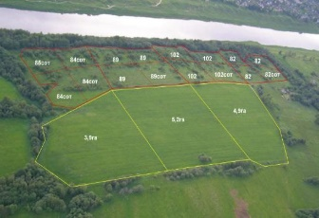

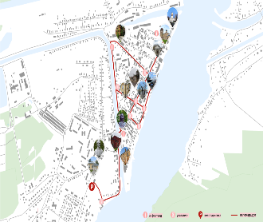
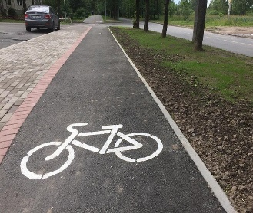
9. Исполнение муниципальной программы ВМР
«Стимулирование экономической активности
в Волховском муниципальном районе»
Исполнено 10 384,7 тыс. рублей или 71,3% (план 14 561,6 тыс.рублей), РБ
1. Комплекс процессных мероприятий
«Постановка на кадастровый учет земельных участков и объектов недвижимого имущества»
  Исполнено (РБ) 555,9 тыс. рублей или 12,5%:
  внесение в сведения ЕГРН информации о границах населенных пунктов Волховского муниципального района
2. Комплекс процессных мероприятий
«Внедрение перспективных методов кадровой работы»
  Исполнено (РБ) 910,3 тыс. рублей или 78,3%:
  - 326,5 тыс. руб. реализация образовательных мероприятий, направленных на повышение квалификации муниципальных служащих;
  - 574,2 тыс. руб. обеспечение проведения диспансеризации лиц в соответствии с приказом Минздравсоцразвития РФ от 14.12.2009 года №984н;
  - 9,6 тыс. руб. организация и проведение мероприятий по улучшению условий и охраны труда и снижению уровней профессиональных рисков
3. Комплекс процессных мероприятий
«Формирование положительного туристского имиджа Волховского муниципального района»
  Исполнено (РБ) 8 918,5 тыс. рублей или 99,5%
  2 607,5 тыс. руб. иные МБТ на реализацию мероприятий по созданию и развитию инфраструктуры активных видов спорта на территории муниципальных образований Ленинградской области
  (МО Новоладожское ГП – устройство велодорожки);
  - 6 311,0 тыс. руб. иные МБТ на выполнение работ по переустройству объектов электросетевого хозяйства (МО Новоладожское ГП)

Slide 34


10. Исполнение муниципальной программы ВМР
«Развитие малого, среднего бизнеса и потребительского рынка Волховского муниципального района»
Исполнено 2 881,6 тыс. рублей или 99,1 % (план 2 906,5 тыс.рублей) из них: ОБ – 1 423,0 тыс. рублей, РБ – 1 458,6 тыс. рублей.
1. Комплекс процессных мероприятий
«Предоставление финансовой и имущественной поддержки субъектам МСП»
Исполнено 175,0 тыс. руб.
или 87,5% (РБ)
предоставление субсидий
субъектам малого и среднего предпринимательства, осуществляющим деятельность в сфере народных художественных промыслов и (или) ремесел
2. Комплекс процессных мероприятий
«Содействие развитию организаций инфраструктуры поддержки МСП и продвижению их услуг»
Исполнено 459,5 тыс. руб. или 100% (РБ)
209,5 тыс. руб. – предоставление субсидий организациям инфраструктуры поддержки МСП на развитие и обеспечение хозяйственной деятельности (АНО «Волховский Бизнес-Инкубатор»);
250,0 тыс. руб. - предоставление субсидий организациям, образующим инфраструктуру поддержки МСП, на возмещение части затрат, связанных с оказанием безвозмездных информационных, консультативных и образовательных услуг в сфере предпринимательства (развитие новых направлений поддержки субъектов МСП - АНО «Волховский Бизнес-Инкубатор»)
3. Комплекс процессных мероприятий
«Содействие в реализации товаров, работ и услуг субъектов МСП
на потребительском рынке»
Исполнено 1 651,1 тыс. руб. или 100% из них:
ОБ – 1 423,0 тыс. руб., РБ – 228,1 тыс. руб.
1 581,1 тыс.руб.- софинансирование в рамках муниципальных программ поддержки и развития субъектов малого и среднего предпринимательства по поддержке организаций потребительской кооперации;
70,0 тыс. руб. – иные МБТ на предоставление е субсидий субъектам малого и среднего предпринимательства на возмещение затрат по доставке посредством автолавок (автомагазинов) товаров в сельские населенные пункты муниципального образования (МО Свирицкое СП)
4. Комплекс процессных мероприятий
«Организация деловых миссий, содействие участию субъектов МСП в муниципальных, региональных, российских и международных конгрессно-выставочных мероприятиях»
Исполнено 596,0 тыс. руб. или 100% (РБ)
430,0 тыс. руб. - организация деловых миссий, содействие участию субъектов МСП в муниципальных, региональных, российских и международных конгрессно-выставочных мероприятиях;
50,0 тыс. руб. – организация мероприятий для самозанятых граждан;
46,0 тыс. руб. - организация мероприятий, в том числе для субъектов малого и среднего бизнеса, направленных на развитие социального предпринимательства;
70,0 тыс. руб. - организация мероприятий, в том числе для субъектов малого и среднего бизнеса, направленных на развитие молодежного предпринимательства

Slide 35
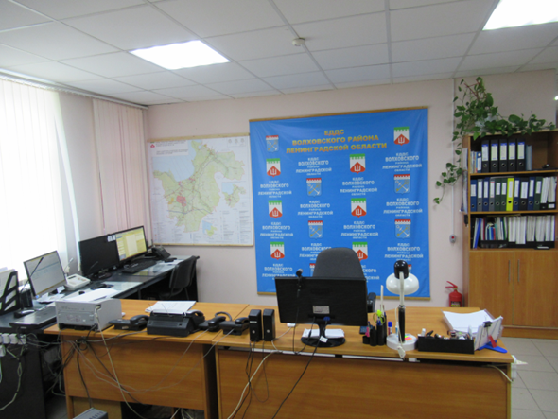
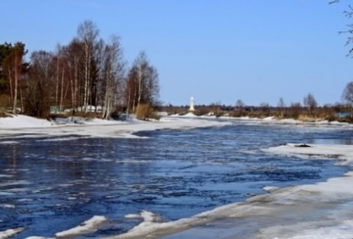
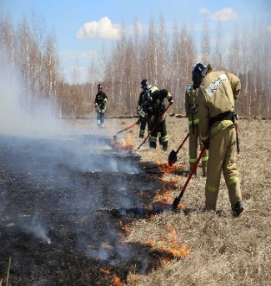
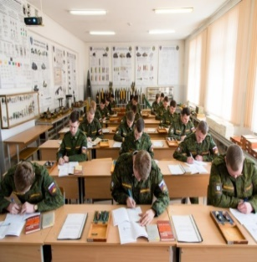
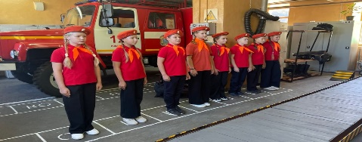
11. Исполнение муниципальной программы ВМР
«Безопасность Волховского муниципального района»
Исполнено 21 737,5 тыс. рублей или 90,3 % (план 24 066,5 тыс.рублей) из них: ОБ – 5 515,8 тыс. рублей, РБ – 16 221,7 тыс. рублей.
Комплекс процессных мероприятий
«Реализация мероприятий по обеспечению правопорядка и профилактики правонарушений»
Исполнено (ОБ) 5 515,8 тыс. руб. или 100%
4 117,1 тыс. руб. – на выполнение отдельных гос.полномочий ЛО в сфере профилактики безнадзорности и правонарушений;
1 398,7 тыс. руб.-на выполнение отдельных гос.полномочий ЛО в сфере административных правоотношений.
4. Комплекс процессных мероприятий
«Проведение мероприятий по гражданской обороне»
Исполнено (РБ) 5 080,5 тыс. руб. или 79,6%
115,9 тыс. руб. - подготовка руководящего состава ГО, КЧС и ОПБ администрации Волховского муниципального района;
1 609,4 тыс. руб. – создание запасов материальных ресурсов;
3 355,2 тыс. руб. иные МБТ на обслуживание местной системы оповещения (все муниципальные образования Волховского муниципального района)
2. Комплекс процессных мероприятий
«Оказание содействия в обеспечении общественного порядка»
Исполнено (РБ) 10 246,7 тыс. руб. или 94,1%
358,7 тыс. руб. на проведение прочих мероприятий в области национальной безопасности и правоохранительной деятельности;
9 888,0 тыс. руб. иные МБТ на развитие системы видеонаблюдения в целях обеспечения правопорядка и профилактики правонарушений (МО г.Волхов)
5. Комплекс процессных мероприятий
«Предупреждение и ликвидация чрезвычайных ситуаций»
Исполнено (РБ) 300,0 тыс. руб. или 85,6%
предоставление иных МБТ на подготовку и выполнение противопаводковых мероприятий (МО Пашское СП, МО Свирицкое СП, МО Колчановское СП)
6. Комплекс процессных мероприятий
«Обеспечение пожарной безопасности»
Исполнено (РБ) 322,0 тыс. руб. или 92%
- 172,0 тыс. руб. предоставление иных МБТ на подготовку и выполнение тушения лесных и торфяных пожаров (12 сельских поселений Волховского муниципального района);
- 150,0 тыс. руб. на организацию работы Движения «Юный пожарный»
3. Комплекс процессных мероприятий
«Проведение мероприятий по мобилизационной подготовке»
Исполнено (РБ) 272,5 тыс. руб. или 47%
234,0 тыс. руб. - проведение мероприятий по мобилизационной подготовке;
38,5 тыс. руб. – на оплату услуг за доставку и отправку документов через структуры спец.связи

Slide 36



12. Исполнение муниципальной программы ВМР
«Устойчивое общественное развитие Волховского муниципального района»
Исполнено 9 311,5 тыс. рублей или 94,7% (план 9 837,7 тыс. рублей), из них: ОБ – 1 189,6 тыс. рублей; РБ – 8 121,9 тыс. рублей
1. Комплекс процессных мероприятий
«Повышение информационной открытости органов местного самоуправления Волховского муниципального района»
Исполнено (РБ) 5 203,5 тыс. руб. или 91,9%
5 095,5 тыс. руб.- осуществление взаимодействия с местными средствами массовой информации, выступления в печатных и электронных средствах массовой информации с целью размещения информации о социально-экономическом развитии района, деятельности администрации Волховского района;
108,0 тыс. руб. – организация выпуска и распространения информационной и имиджевой продукции о Волховском муниципальном районе
2. Комплекс процессных мероприятий
«Оказание содействия развитию социально-ориентированных некоммерческих организаций
(далее – СО НКО) и субъектов социального предпринимательства»
Исполнено 3 299,6 тыс. руб. или 97,9%, из них:
ОБ – 789,6 тыс. руб., РБ – 2 510,0 тыс. руб.
2 510,0 тыс. руб. – субсидии на оказание финансовой помощи советам ветеранов, организациям инвалидов (Волховская районная организация Всероссийского общества инвалидов 600,0 тыс.руб., Общественная организация ветеранов МО г.Волхов 730,0 тыс. руб., Общественная организация ветеранов войны и труда Новоладожского ГП 100,0 тыс. руб., Сясьстройская городская общественная организация ветеранов 130,0 тыс.рублей, Общественная организация войны и труда МО Волховский МР 950,0 тыс. руб.);
789,6 тыс. руб. – на поддержку социально ориентированных некоммерческих организаций ЛО (Общественная организация ветеранов МО г.Волхов 448,6 тыс. руб., Общественная организация ветеранов войны и труда Новоладожского ГП 79,8 тыс. руб., Сясьстройская городская общественная организация ветеранов 107,5 тыс. руб., Общественная организация войны и труда МО Волховский МР 153,7 тыс. руб.).
3. Комплекс процессных мероприятий «Поддержка экологического воспитания, образования и просвещения школьников и информирование населения»
Исполнено 808,4 тыс. руб. или 100%, из них:
ОБ – 400,0 тыс. руб., РБ – 408,4 тыс. руб.
364,0 тыс. руб. - на поддержку экологического воспитания, образования и просвещения школьников;
444,4 тыс. руб. – на организацию школьных лесничеств (МОБУ «Волховская СОШ №5 и МОБУ «Пашская СОШ»)

Slide 37
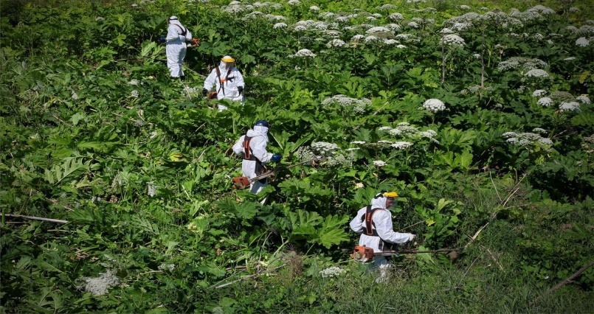

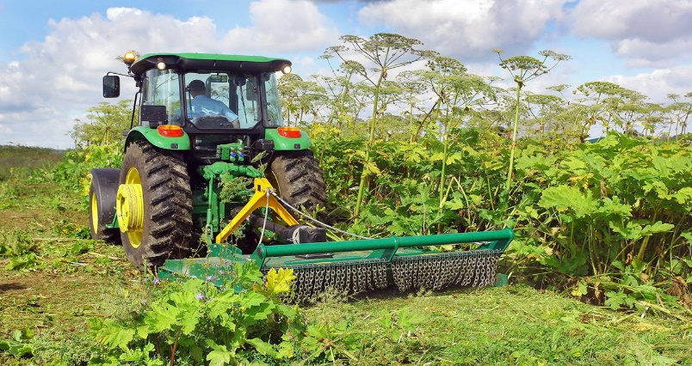
13. Исполнение муниципальной программы ВМР
«Мероприятия по ликвидации борщевика Сосновского на территории муниципальных образований Волховского муниципального района»
Исполнено 2 983,0 тыс. рублей или 100% (РБ)
1. Комплекс процессных мероприятий
«Содействие муниципальным образованиям Волховского муниципального района в проведении мероприятий по борьбе с борщевиком Сосновского на территории муниципальных образований Волховского муниципального района»
Исполнено (РБ) 2 983,0 тыс. рублей или 100%
предоставление иных МБТ на проведение мероприятий по освобождению территорий от засоренности борщевиком Сосновского муниципальных образований Волховского муниципального района
(МО Бережковское СП, МО Вындиноостровское СП, МО Колчановское СП, МО Кисельнинское СП, МО Пашское СП, МО Староладожское СП,
МО г.Волхов)

Slide 38
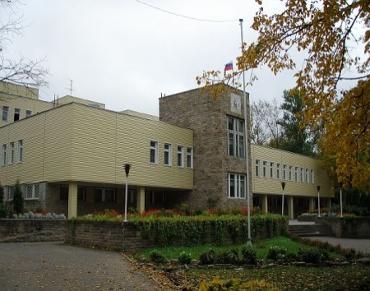
Исполнение по непрограммным расходам районного бюджета Волховского муниципального района за 2025 год
Исполнено 757 940,4 тыс. рублей или 92,3% при плане 820 920,3 тыс. рублей.
На обеспечение деятельности органов местного самоуправления Волховского муниципального района в 2025 году
освоены ассигнования в сумме 304 163,5 тыс. рублей или 93% при плане 327 126,9 тыс. рублей.
В рамках непрограммных расходов на обеспечение органов местного самоуправления Волховского муниципального района в 2025 году бюджетные ассигнования освоены:
1. Администрацией ВМР освоены ассигнования в размере 192 576,7 тыс. руб. или 92,3%, из них:
РБ – 168 097,4 тыс. руб. (расходы на оплату труда и начисления главы администрации ВМР; расходы на содержание администрации ВМР, в том числе расходы на оплату труда и начисления и текущие расходы).
ФБ – 3 275,3 тыс. руб. (в соответствии с пунктом 1 статьи 4 Федерального закона от 15 ноября 1997 года № 143-ФЗ "Об актах гражданского состояния" полномочий Российской Федерации на государственную регистрацию актов гражданского состояния);
ОБ – 21 204,0 тыс. руб. (на организацию и осуществление деятельности по опеке и попечительству; на осуществление отдельных гос. полномочий ЛО в области архивного дела; на осуществление отдельных гос. полномочий ЛО в сфере обращения с безнадзорными животными на территории ЛО, на осуществление переданных полномочий Российской Федерации на государственную регистрацию актов гражданского состояния, проведение информационно-аналитического наблюдения за осуществлением торговой деятельности).
2. Комитетом финансов ВМР освоены ассигнования в размере 42 291,1 тыс. руб. или 98,6%, из них:
РБ – 39 148,6 тыс. руб. (расходы на оплату труда и начисления; текущие расходы).
За счет иных МБТ из бюджетов городских и сельских поселений 3 142,5 тыс. руб. на осуществление полномочий по формированию, исполнению и финансовому контролю за исполнением бюджетов поселений.
3. КУМИ освоены ассигнования в размере 25 526,8 тыс. руб. или 91,8%
РБ (расходы на оплату труда и начисления, текущие расходы).
4. Советом депутатов ВМР освоены ассигнования в сумме 22 761,6 тыс. руб. или 89,2%
РБ (обеспечение деятельности главы муниципального образования, расходы на оплату труда и начисления работников аппарата СД, текущие расходы, осуществление полномочий СД МО г.Волхов с соответствии с заключенным соглашением).
5. Комитетом по образованию ВМР освоены ассигнования в размере 10 952,3тыс. руб. или 92,8%
РБ (расходы на оплату труда и начисления; текущие расходы).
6. Контрольно-счетным органом ВМР освоены ассигнования в размере 10 055,0 тыс. руб. или 95,7%, из них:
РБ – 9 349,2 тыс. руб. (расходы на оплату труда и начисления руководителя КСО, расходы на оплату труда и начисления работников КСО, текущие расходы,.
За счет иных МБТ из бюджетов городских и сельских поселений - 505,8 тыс. руб. на осуществление полномочий городских и сельских поселений в части внешнего муниципального финансового контроля Контрольно-счетным органом ВМР (расходы на оплату труда и начисления).
За счет иных МБТ из бюджета МО г.Волхов 200,0 тыс. руб. на осуществление полномочий в части внешнего муниципального финансового контроля МО город Волхов, в соответствии с заключенным соглашением (расходы на оплату труда и начисления).

Slide 39
Исполнение по иным непрограммным расходам районного бюджета Волховского муниципального района за 2025 год
Исполнено 453 776,9 тыс. рублей или 91,9% при плане 493 793,4 тыс. рублей.
В рамках непрограммных расходов в 2025 году бюджетные ассигнования освоены:
1. Администрацией ВМР освоены ассигнования в сумме 343 665,0 тыс. руб. или 99,9%, из них:
РБ –342 427,2 тыс. руб., из них на следующие мероприятия: обеспечение деятельности муниципальных казенных учреждений 111 081,5 тыс.руб. (в том числе: расходы МКУ ТХЭС 64 038,5 тыс. руб. на оплату труда и начисления, текущие расходы 47 043,0 тыс. руб.); доплата к пенсиям муниципальных служащих (количество получателей составляет 89 человек); осуществление мероприятий по проведению ремонтных работ; прочие общегосударственные расходы (уплата налога на имущество, земельного налога, проведение праздничных мероприятий, проведение награждений, организация встреч, семинаров, кворумов, коллегий и т.п.); исполнение судебных актов; создание условий для предоставления транспортных услуг населению между поселениями в границах Волховского муниципального района; взносы на капитальный ремонт общего имущества многоквартирных домов в НО "Фонд капитального ремонта многоквартирных домов ЛО"; на оплату вознаграждения агенту за изготовление платежных извещений; единовременная премия лицам, удостоенным звания «Почетный гражданин Волховского муниципального района»; единовременное поощрение граждан, награжденных Знаком отличия «За вклад в развитие Волховского муниципального района»; прочие мероприятия в области национальной безопасности; приобретение дорожной техники и другого имущества, необходимого для функционирования и содержания автодорог; содержание муниципального имущества;; иные МБТ на реализацию программ формирования современной городской среды; иные МБТ на проведение мероприятий по обеспечению безопасности дорожного движения; иные МБТ на проведение мероприятий по ликвидации (сносу) аварийного жилищного фонда; иные МБТ на исполнение судебных актов; иные МБТ на устройство проездов к земельным участкам, выделенным под ИЖС, в том числе участникам СВО и многодетным семьям; иные МБТ на кап.ремонт и ремонт автодорог общего пользования местного значения, имеющих приоритетный социально-значимый характер.
ОБ – 1 206,1 тыс. руб. или 99,6% на осуществление отдельных гос. полномочий ЛО в сфере обращения с безнадзорными животными на территории ЛО.
ФБ – 31,7 тыс. руб. или 100% на осуществление полномочий по составлению (изменению) списков кандидатов в присяжные заседатели федеральных судов общей юрисдикции в РФ.
--------------------------------------------------------------------------------------------------------------------------------------------------------------------------------------------------------------
2. Комитетом финансов ВМР освоены ассигнования в сумме 71 405,2 тыс. руб. или 85,4% (РБ), из них:
- иные МБТ бюджетам муниципальных образований Волховского муниципального района на выплату зарплаты с начислениями 63 853,5 тыс. руб.;
- иные МБТ за счёт резервного фонда администрации ВМР в рамках непрограммных расходов органов местного самоуправления 7 551,7 тыс. руб.
--------------------------------------------------------------------------------------------------------------------------------------------------------------------------------------------------------------
3. КУМИ ВМР освоены ассигнования в сумме 1 435,6 тыс. руб. или 82,4% (РБ), из них:
оценка недвижимости, признание прав и регулирование отношений по государственной и муниципальной собственности 250,0 тыс. руб.;
исполнение судебных актов, вступивших в законную силу 287,9 тыс. руб.; на проведение мероприятий по землеустройству и землепользованию 897,7 тыс. руб.
--------------------------------------------------------------------------------------------------------------------------------------------------------------------------------------------------------------
4. Советом депутатов ВМР освоены ассигнования в сумме 522,2 тыс. руб. или 100% (РБ) :
- на оплату ежегодного членского взноса в совет муниципальных образований 300,0 тыс. руб.; прочие общегосударственные расходы 134,0 тыс. руб., исполнение судебных актов, вступивших в законную силу 88,2 тыс. руб.
--------------------------------------------------------------------------------------------------------------------------------------------------------------------------------------------------------------
5. МКУ "Центр образования Волховского района" освоены ассигнования в сумме 36 748,9 тыс. руб. или 92,7% (РБ) на обеспечение деятельности муниципальных казенных учреждений (фонд оплаты труда; текущие расходы).

Slide 40

Исполнение адресной программы капитальных вложений и ремонтных работ районного бюджета Волховского муниципального района за 2025 год
Исполнено 260 623,6 тыс.рублей или 96,3% (план 270 529,6 тыс.рублей), из них:
ФБ, ОБ – 138 894,4 тыс. рублей (99,9%), РБ – 121 729,2 тыс.рублей (92,5%)
Расходы по адресной программе капитальных вложений осуществлялись в рамках муниципальных программ ВМР, из них:
Программа
«Современное образование
в Волховском муниципальном районе»
Исполнено 45 338,3 тыс. руб. или 95,7%
(ФБ, ОБ – 8 461,5 тыс. руб., РБ – 36 876,8 тыс. руб.)
Комплекс процессных мероприятий
«Обеспечение реализации программ дошкольного образования»
Исполнено 12 398,0 тыс. руб. или 89,1% (РБ )
Комплекс процессных мероприятий
«Обеспечение реализации программ общего образования»
Исполнено 15 280,1 тыс. руб. или 96,8% (РБ )
Комплекс процессных мероприятий
«Обеспечение реализации программ дополнительного образования»
Исполнено 8 258,5 тыс. руб. или 99,8% (РБ)
Отраслевой проект
«Сохранение и развитие МТБ общего и дополнительного образования»
Исполнено 9 401,7 тыс. руб. или 100%
(ОБ 8 461,5 тыс. руб., РБ 940,2 тыс. руб.)
(МОБУ «Волховская СОШ №7 ремонт столовой, ремонт системы электроснабжения столовой и пищеблока, установка перегородок и расширение дверных проемов лифтовых шахт, ремонтные работы по установке противопожарных дверей)
Программа
«Развитие культуры
в Волховском муниципальном районе»
Комплекс процессных мероприятий «Совершенствование материально-технической базы учреждений культуры и сохранение объектов культурного наследия»
Исполнено 2 051,7 тыс. руб. или 100% (РБ)
(МОБУДО «ВДШИ им. В.М. Максимова» 1 349,2 тыс. руб. частичный ремонт мягкой кровли здания, ремонт помещений;
МКУК «Волховская МРБ» 702,5 тыс. руб. ремонт фасада и кабинета)
Программа
«Развитие сельского хозяйства
Волховского муниципального района»
Исполнено 183 547,7 тыс. руб. или 99,6%
(ФБ, ОБ 130 432,9 тыс. руб.,
РБ 53 114,8 тыс. руб.)
Комплекс процессных мероприятий
«Развитие транспортной инфраструктуры и благоустройства сельских территорий Волховского муниципального района»
Исполнено 38 591,6 тыс. руб. или 98,3% (РБ)
(текущий ремонт автодорог Волховского муниципального района)
Отраслевой проект
«Развитие и приведение в нормативное состояние автомобильных дорог общего значения»
Исполнено 34 679,4 тыс. руб. или 99,6%
(ОБ 31 211,5 тыс. руб., РБ 3 467,9 тыс. руб.)
(капитальный ремонт и ремонт автодорог общего пользования местного значения, имеющих приоритетный социально значимый характер (ремонт а/дороги д. Помялово Вындиноостровское СП, д.Пруди Хваловское СП)
Отраслевой проект
«Современный облик сельских территорий»
Исполнено 110 276,7 тыс. руб. или 100%
(ФБ и ОБ 99 221,4 тыс. руб., РБ 11 055,3 тыс. руб.)
(капитальный ремонт здания МДОБУ «Детский сад №21 «Белочка»)
Непрограммные расходы
Исполнено 29 685,9 тыс. руб. или 80,8% (РБ)
- 13 808,1 тыс. руб. ремонт здания по адресу: г.Волхов, ул. Пирогова, д.4;
- 15 877,8 тыс. руб. ремонт здания по адресу: г.Волхов, Кировский пр.32

Slide 41

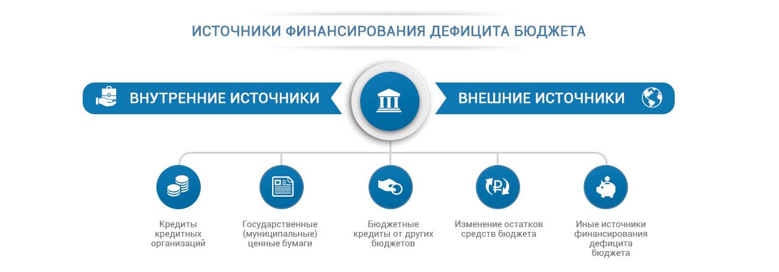
Источники финансирования дефицита районного бюджета
Волховского муниципального района
Решением о бюджете дефицит районного бюджета утвержден в размере
236 860,3 тыс. рублей.
По состоянию на 01.01.2026 года
районный бюджет исполнен с дефицитом
в размере
93 659,1 тыс. рублей.
По состоянию на 01.01.2026 года муниципального долга у районного бюджета Волховского муниципального района
не имеется.
Показатели (тыс. руб.) | Уточненный план на 2025 год (РСД от 22.12.2025 №80) | Исполнение за 2025 год
ДОХОДЫ | 4 035 290,9 | 4 070 103,0
РАСХОДЫ | 4 272 151,2 | 4 163 762,1
ДЕФИЦИТ (-) | -236 860,3 | -93 659,1
ПРОФИЦИТ (+)

Slide 42
Исполнение дорожного фонда бюджета
Волховского муниципального района
Исполнение дорожного фонда 123 949,0 тыс. рублей или 96,9% от годового плана 127 892,0 тыс. рублей.
Остаток средств дорожного фонда
по состоянию на 01.01.2026 года
3 943,0 тыс. рублей, из них:
за счет областного бюджета
71,9 тыс. рублей
за счет местного бюджета
3 871.1 тыс. рублей.

Slide 43
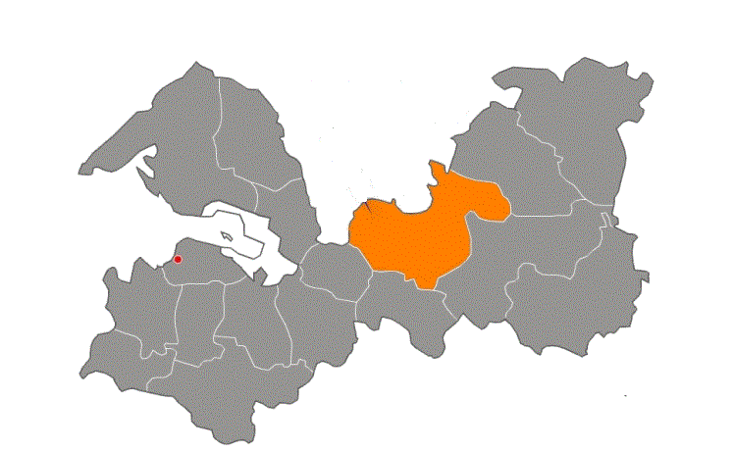

Благодарим за внимание!
Комитет финансов
Волховского муниципального района

